Slide 1
课前练习
Tomcat安装成功后默认的端口是（ ）
简单描述一下Servlet的生命周期
Request/session/application对象的作用范围是什么？
如果用JSP开发一个聊天程序，不用数据库存储聊天纪录，请问聊天记录最好存储在题三那个对象中?
JSP forward，与redirect 的区别?

Slide 2
主要内容
JDBC概述
获取数据库连接
使用Statement操作数据表的弊端
使用PreparedStatement
实现数据表的INSERT/UPDATE/DELETE操作
使用ResultSet和ResultSetMetaData实现数据表的SELECT操作
向数据表中插入、读取大数据：BLOB字段
使用PreparedStatement实现批量插入
INSERT / UPDATE / DELETE ; SELECT

Slide 3
主要内容
5. 数据库事务
6. 数据库连接池
C3P0数据库连接池
DBCP数据库连接池
7. DBUtils工具类
使用QueryRunner，实现update()和query()方法
利用DbUtils编写DAO通用类

Slide 4
1-JDBC概述

Slide 5
课前练习答案
8080
初始化，正常一次：对应init()方法，有两个init()其中一个是有ServletConfig对象，此方法存在则无参不调用,正常情况下第一次使用Servlet的时候才进行初始化的操作，当然也可以通过配置在容器启动的时候自动进行初始化<load-on-startup>
服务，服务多次：所有的服务器都由services()方法分配，主要有doGet()和doPost(),分别处理get和post请求
销毁,正常一次，调用destory()方法,如果一个Servlet长时间不用,也会自动销毁，而当再次使用的时候就必须重新进行初始化的操作
Request 一次请求响应完成后，就会销毁。 Session- 在一个用户会话期间有效。 application-存在于整个web应用。当WEB容器关闭时，才会销毁
Application
forward是把另一个页面加载到本页面，不改变浏览器的路径，redirect是跳转到另一个页面，会改变浏览器的路径

Slide 6
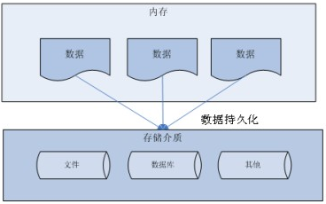
序言：数据持久化
持久化(persistence)：把数据保存到可掉电式存储设备中以供之后使用。大多数情况下，特别是企业级应用，数据持久化意味着将内存中的数据保存到硬盘上加以”固化”，而持久化的实现过程大多通过各种关系数据库来完成。
持久化的主要应用是将内存中的数据存储在关系型数据库中，当然也可以存储在磁盘文件、XML数据文件中。

Slide 7
Java 中的数据存储技术
在Java中，数据库存取技术可分为如下几类：
JDBC直接访问数据库
JDO技术
第三方O/R工具，如Hibernate, ibatis 等
JDBC是java访问数据库的基石，JDO, Hibernate等只是更好的封装了JDBC。
Notes:
JDO(Java Data Object )是Java对象持久化的新的规范，也是一个用于存取某种数据仓库中的对象的标准化API。
JDO提供了透明的对象存储，因此对开发人员来说，存储数据对象完全不需要额外的代码（如JDBC API的使用）。这些繁琐的例行工作已经转移到JDO产品提供商身上，使开发人员解脱出来，从而集中时间和精力在业务逻辑上。另外，JDO很灵活，因为它可以在任何数据底层上运行。JDBC只是面向关系数据库（RDBMS）JDO更通用，提供到任何数据底层的存储功能，比如关系数据库、文件、XML以及对象数据库（ODBMS）等等，使得应用可移植性更强。
应用程序的开发人员通过访问JDO Instance , 达到访问JDO Instance 所代表的数据对象,包括:ERP,数据库系统等.使数据的存储介质对于应用的开发人员完全透明.

Slide 8
JDBC基础
JDBC(Java Database Connectivity)是一个独立于特定数据库管理系统、通用的SQL数据库存取和操作的公共接口（一组API），定义了用来访问数据库的标准Java类库，（java.sql,javax.sql）使用这个类库可以以一种标准的方法、方便地访问数据库资源
JDBC为访问不同的数据库提供了一种统一的途径，为开发者屏蔽了一些细节问题。
JDBC的目标是使Java程序员使用JDBC可以连接任何提供了JDBC驱动程序的数据库系统，这样就使得程序员无需对特定的数据库系统的特点有过多的了解，从而大大简化和加快了开发过程。

Slide 9
Java 应用程序
Mysql
Oracle
SQLServer
DB2
我们认为的连接应该这样

Slide 10
Java 应用程序
调用
JDBC
一组规范：接口
具体实现
Mysql
Oracle
SQLServer
DB2
真实的连接是这样

Slide 11
Java 应用程序
调用
可行，但不建议，因为这意味着 Java 应用程序没有更好的可移植性
JDBC
一组规范：接口
JDBCMysqlImpl
JDBCOracleImpl
JDBCSQLServerImpl
JDBCDB2Impl
JDBC驱动
调用
Mysql
Oracle
SQLServer
DB2
综 述

Slide 12
JDBC体系结构
JDBC接口（API）包括两个层次：
面向应用的API：Java API，抽象接口，供应用程序开发人员使用（连接数据库，执行SQL语句，获得结果）。
面向数据库的API：Java Driver API，供开发商开发数据库驱动程序用。
JDBC是sun公司提供一套用于数据库操作的接口，java程序员只需要面向这套接口编程即可。不同的数据库厂商，需要针对这套接口，提供不同实现。不同的实现的集合，即为不同数据库的驱动。————面向接口编程

Slide 13
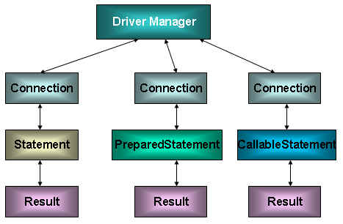
JDBC API
JDBC API 是一系列的接口，它使得应用程序能够进行数据库联接，执行SQL语句，并且得到返回结果。

Slide 14
2-获取数据库连接

Slide 15
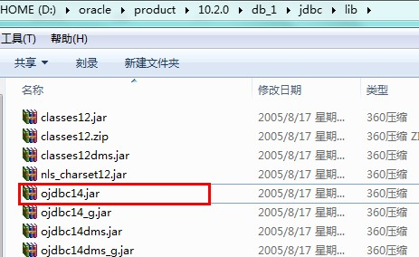
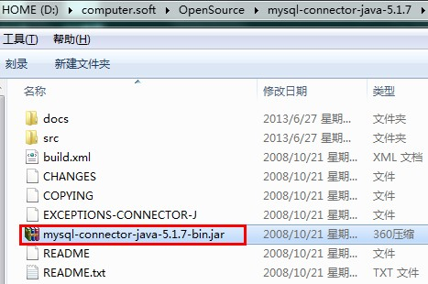
Driver 接口
java.sql.Driver 接口是所有 JDBC 驱动程序需要实现的接口。这个接口是提供给数据库厂商使用的，不同数据库厂商提供不同的实现
在程序中不需要直接去访问实现了 Driver 接口的类，而是由驱动程序管理器类(java.sql.DriverManager)去调用这些Driver实现
Oracle的驱动：oracle.jdbc.driver.OracleDriver
mySql的驱动： com.mysql.jdbc.Driver

Slide 16
加载与注册 JDBC 驱动
方式一：加载 JDBC 驱动需调用 Class 类的静态方法 forName()，向其传递要加载的 JDBC 驱动的类名
Class.forName(“com.mysql.jdbc.Driver”);
方式二：DriverManager 类是驱动程序管理器类，负责管理驱动程序
DriverManager.registerDriver(com.mysql.jdbc.Driver);
通常不用显式调用 DriverManager 类的 registerDriver() 方法来注册驱动程序类的实例，因为 Driver 接口的驱动程序类都包含了静态代码块，在这个静态代码块中，会调用 DriverManager.registerDriver() 方法来注册自身的一个实例

Slide 17
建立连接(Connection)
可以调用 DriverManager 类的 getConnection() 方法建立到数据库的连接
User,password可以用“属性名=属性值”方式告诉数据库；
JDBC URL 用于标识一个被注册的驱动程序，驱动程序管理器通过这个 URL 选择正确的驱动程序，从而建立到数据库的连接。
JDBC URL的标准由三部分组成，各部分间用冒号分隔。
jdbc:子协议:子名称
协议：JDBC URL中的协议总是jdbc
子协议：子协议用于标识一个数据库驱动程序
子名称：一种标识数据库的方法。子名称可以依不同的子协议而变化，用子名称的目的是为了定位数据库提供足够的信息。包含主机名(对应服务端的ip地址)，端口号，数据库名

Slide 18
几种常用数据库的JDBC URL
jdbc:mysql://localhost:3306/test
协议
子协议
子名称
对于 Oracle 数据库连接，采用如下形式：
jdbc:oracle:thin:@localhost:1521:atguigu
对于 SQLServer 数据库连接，采用如下形式：
jdbc:microsoft:sqlserver//localhost:1433; DatabaseName=sid
对于 MYSQL 数据库连接，采用如下形式：
jdbc:mysql://localhost:3306/atguigu

Slide 19
3-使用Statement操作数据表的弊端

Slide 20
访问数据库
数据库连接被用于向数据库服务器发送命令和 SQL 语句，在连接建立后，需要对数据库进行访问，执行 sql 语句
在 java.sql 包中有 3 个接口分别定义了对数据库的调用的不同方式：
Statement
PreparedStatement
CallableStatement

Slide 21
SQL 注入攻击
SQL 注入是利用某些系统没有对用户输入的数据进行充分的检查，而在用户输入数据中注入非法的 SQL 语句段或命令(如：SELECT user, password FROM user_table WHERE user='a' OR 1 = ' AND password = ' OR '1' = '1') ，从而利用系统的 SQL 引擎完成恶意行为的做法
对于 Java 而言，要防范 SQL 注入，只要用 PreparedStatement(从Statement扩展而来) 取代 Statement 就可以了

Slide 22
4-使用PreparedStatement

Slide 23
PreparedStatement
可以通过调用 Connection 对象的 preparedStatement() 方法获取 PreparedStatement 对象
PreparedStatement 接口是 Statement 的子接口，它表示一条预编译过的 SQL 语句
PreparedStatement 对象所代表的 SQL 语句中的参数用问号(?)来表示，调用 PreparedStatement 对象的 setXxx() 方法来设置这些参数. setXxx() 方法有两个参数，第一个参数是要设置的 SQL 语句中的参数的索引(从 1 开始)，第二个是设置的 SQL 语句中的参数的值

Slide 24
PreparedStatement vs Statement
代码的可读性和可维护性.
PreparedStatement 能最大可能提高性能：
DBServer会对预编译语句提供性能优化。因为预编译语句有可能被重复调用，所以语句在被DBServer的编译器编译后的执行代码被缓存下来，那么下次调用时只要是相同的预编译语句就不需要编译，只要将参数直接传入编译过的语句执行代码中就会得到执行。
在statement语句中,即使是相同操作但因为数据内容不一样,所以整个语句本身不能匹配,没有缓存语句的意义.事实是没有数据库会对普通语句编译后的执行代码缓存.这样每执行一次都要对传入的语句编译一次.
(语法检查，语义检查，翻译成二进制命令，缓存)
PreparedStatement 可以防止 SQL 注入

Slide 25
数据类型转换表
java类型 | SQL类型
boolean | BIT
byte | TINYINT
short | SMALLINT
int | INTEGER
long | BIGINT
String | CHAR,VARCHAR,LONGVARCHAR
byte array | BINARY , VAR BINARY
java.sql.Date | DATE
java.sql.Time | TIME
java.sql.Timestamp | TIMESTAMP

Slide 26
连接数据库、操作表的步骤
注册驱动 (只做一次)
建立连接(Connection)
创建执行SQL的语句(Statement)
执行语句
处理执行结果(ResultSet)
释放资源
Connection conn = null;
Statement st=null;
ResultSet rs = null;
try {
//获得Connection
//创建Statement
//处理查询结果ResultSet
}catch(Exception e){
e.printStackTrance();
} finally {
//释放资源ResultSet,
// Statement,Connection
}

Slide 27
释放资源
释放ResultSet, Statement,Connection。
数据库连接（Connection）是非常稀有的资源，用完后必须马上释放，如果Connection不能及时正确的关闭将导致系统宕机。Connection的使用原则是尽量晚创建，尽量早的释放。

Slide 28
ResultSet
使用ResultSet/ResultSetMetaData实现数据表的查询
通过调用 PreparedStatement 对象的 excuteQuery() 方法创建该对象
ResultSet 对象以逻辑表格的形式封装了执行数据库操作的结果集，ResultSet 接口由数据库厂商实现
ResultSet 对象维护了一个指向当前数据行的游标，初始的时候，游标在第一行之前，可以通过 ResultSet 对象的 next() 方法移动到下一行
ResultSet 接口的常用方法：
boolean next()
getString()
…

Slide 29

select id,email,name,birth from customers where id < 4
ResultSet rs
rs.next()
rs.getInt(1)
rs.getString(2)
rs.getString(3)
rs.getDate(4)

Slide 30
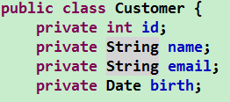
select id,email,name,birth from customers where id < 4
ResultSet rs
rs.next()
rs.getInt(1)
rs.getString(2)
rs.getString(3)
rs.getDate(4)
ORM:Object Relation Mapping
表 与 类 对应
表的一行数据 与 类的一个对象对应
表的一列 与类的一个属性对应

Slide 31

SELECT id, name, age, birth FROM customer_table
初始状态: 指向第一条记录的前面
next(): 若返回true， 就向下移动一行
数组: new Object[]{4, “Mike”, 26, null}
Customer: 一条记录对应一个对象
id
name
age
birth
getInt(1)
getString(2)
getInt(3)
getDate(4)

Slide 32
关于ResultSet的说明
1. 查询需要调用Prepared Statement 的 executeQuery() 方法，查询结果是一个 ResultSet 对象
2. 关于 ResultSet：代表结果集
ResultSet: 结果集. 封装了使用 JDBC 进行查询的结果.
调用 PreparedStatement 对象的 executeQuery() 可以得到结果集.
ResultSet 返回的实际上就是一张数据表. 有一个指针指向数据表的第一条记录的前面.
3.可以调用 next() 方法检测下一行是否有效. 若有效该方法返回 true, 且指针下移. 相当于Iterator 对象的 hasNext() 和 next() 方法的结合体
4.当指针指向一行时, 可以通过调用 getXxx(int index) 或 getXxx(int columnName) 获取每一列的值.
例如: getInt(1), getString("name")
5.ResultSet 当然也需要进行关闭.

Slide 33
ResultSetMetaData 类
可用于获取关于 ResultSet 对象中列的类型和属性信息的对象
ResultSetMetaData meta = rs.getMetaData();
getColumnName(int column)：获取指定列的名称
getColumnLabel(int column)：获取指定列的别名
getColumnCount()：返回当前 ResultSet 对象中的列数。
getColumnTypeName(int column)：检索指定列的数据库特定的类型名称。
getColumnDisplaySize(int column)：指示指定列的最大标准宽度，以字符为单位。
isNullable(int column)：指示指定列中的值是否可以为 null。
isAutoIncrement(int column)：指示是否自动为指定列进行编号，这样这些列仍然是只读的。

Slide 34

Object obj
id
name
email
birth
使用反射技术向 Object 对应的属性中装配值
得到结果集后, 如何知道该结果集中有哪些列 ？ 列名是什么 ---- 需要使用一个描述 ResultSet 的对象， 即 ResultSetMetaData
ResultSetMetaData：可以获取对应的 ResultSet 有多少列, 每一列的列名都是什么。
如何获取 ResultSetMetaData： 调用 ResultSet 的 getMetaData() 方法即可
获取 ResultSet 中有多少列：调用 ResultSetMetaData 的 getColumnCount() 方法
获取 ResultSet 每一列的列的别名是什么。getColumnLabel() 方法

Slide 35
String sql = “”;
得到结果集
ResultSet对象
1 | AA_ORDER | 1990-12-12
2 | BB_ORDER | 1990-12-13
ResultSetMetaData
id | order_name | order_date
1 | AA_ORDER | 1990-12-12
2 | BB_ORDER | 1990-12-13

Slide 36
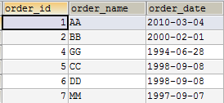

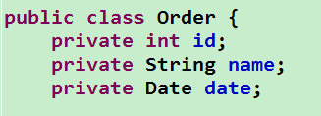
order表
select order_id id,order_name name,order_date date
from order
where order_id <5;
ResultSet
rs.getObject(1);
rsmd.getColumnLabel()

Slide 37



sql:select order_id orderId,order_name orderName,order_date orderDate from ‘order’
Where order_id < 4;
ORM思想
rs.next()
1.获取列数：rsmd.getColumnCount();
2.获取列值： Object value = rs.getObject();
3.获取列的别名：rsmd.getColumeLabel()
4. T t = clazz.newInstance();
动态创建Order的对象，并给属性赋值

Slide 38
JDBC API 小结
两种思想
面向接口编程的思想
ORM思想
sql是需要结合列名和表的属性名来写。注意起别名。
两种技术
JDBC元数据：ResultSetMetaData
通过反射，获取指定的属性，并赋值

Slide 39

练习1
1.从控制台向数据库的表customers中插入一条数据，表结构如下：

Slide 40
练习2
1.创立数据库表 examstudent，表结构如下：
字段名 | 说明 | 类型
FlowID | 流水号 | int(10)
Type | 四级／六级 | int(5)
IDCard | 身份证号码 | varchar(18)
ExamCard | 准考证号码 | varchar(15)
StudentName | 学生姓名 | varchar(20)
Location | 区域 | varchar(20)
Grade | 成绩 | int(10)

Slide 41
练习2
2.向数据库中添加如下数据
1 | 4 | 412824195263214584 | 200523164754000 | 张锋 | 郑州 | 85
2 | 4 | 222224195263214584 | 200523164754001 | 孙朋 | 大连 | 56
3 | 6 | 342824195263214584 | 200523164754002 | 刘明 | 沈阳 | 72
4 | 6 | 100824195263214584 | 200523164754003 | 赵虎 | 哈尔滨 | 95
5 | 4 | 454524195263214584 | 200523164754004 | 杨丽 | 北京 | 64
6 | 4 | 854524195263214584 | 200523164754005 | 王小红 | 太原 | 60

Slide 42
练习2
插入一个新的 student 信息
请输入考生的详细信息
Type:
IDCard:
ExamCard:
StudentName:
Location:
Grade:
信息录入成功!

Slide 43
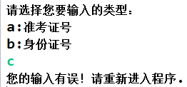
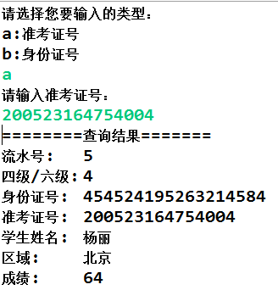
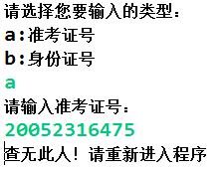
练习2
3. 在 eclipse 中建立 java 程序：输入身份证号或准考证号可以查询到学生的基本信息。结果如下：

Slide 44


练习2
完成学生信息的删除功能

Slide 45
向数据表中插入、读取大数据：BLOB字段

Slide 46
Oracle LOB介绍
向数据表中插入、读取大数据：BLOB字段
LOB，即Large Objects（大对象），是用来存储大量的二进制和文本数据的一种数据类型（一个LOB字段可存储可多达4GB的数据）。
LOB 分为两种类型：内部LOB和外部LOB。
内部LOB将数据以字节流的形式存储在数据库的内部。因而，内部LOB的许多操作都可以参与事务，也可以像处理普通数据一样对其进行备份和恢复操作。Oracle支持三种类型的内部LOB：
BLOB（二进制数据）
CLOB（单字节字符数据）
NCLOB（多字节字符数据）
CLOB和NCLOB类型适用于存储超长的文本数据，BLOB字段适用于存储大量的二进制数据，如图像、视频、音频，文件等。
目前只支持一种外部LOB类型，即BFILE类型。在数据库内，该类型仅存储数据在操作系统中的位置信息，而数据的实体以外部文件的形式存在于操作系统的文件系统中。因而，该类型所表示的数据是只读的，不参与事务。该类型可帮助用户管理大量的由外部程序访问的文件。

Slide 47
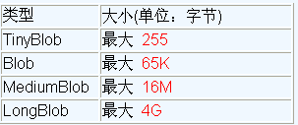
MySQL BLOB 类型
MySQL中，BLOB是一个二进制大型对象，是一个可以存储大量数据的容器，它能容纳不同大小的数据。
MySQL的四种BLOB类型(除了在存储的最大信息量上不同外，他们是等同的)
实际使用中根据需要存入的数据大小定义不同的BLOB类型。 需要注意的是：如果存储的文件过大，数据库的性能会下降。

Slide 48
步 骤
向数据表中插入大数据类型
String sql = "INSERT INTO customer(name, email, birth, photo) VALUES(?, ?, ?, ?)";
conn = JDBCUtil.getConnection();
ps = conn.preparedStatement(sql);
ps.setString(1, "LDH");
ps.setString(2, "LDH@163.com");
ps.setDate(3, new Date(new java.util.Date().getTime()));
//填充 Blob 类型的数据
ps.setBlob(4, new FileInputStream("abcd.jpg"));
ps.executeUpdate();

Slide 49
步 骤
从数据表中读取大数据类型
String sql = "SELECT id, name, email, birth, photo FROM customer WHERE id = ?";
conn = getConnection();
ps = conn.prepareStatement(sql);
ps.setInt(1, 8);
rs = ps.executeQuery();
if(rs.next()){
Integer id = rs.getInt(1);String name = rs.getString(2);
String email = rs.getString(3);Date birth = rs.getDate(4);
Customer cust = new Customer(id, name, email, birth);System.out.println(cust);
Blob photo = rs.getBlob(5);
InputStream is = photo.getBinaryStream();
OutputStream os = new FileOutputStream("c.jpg");
byte [] buffer = new byte[1024];
int len = 0;
while((len = is.read(buffer)) != -1){
os.write(buffer, 0, len);
}

Slide 50
使用PreparedStatement实现批量插入

Slide 51
批量处理JDBC语句提高处理速度
当需要成批插入或者更新记录时。可以采用Java的批量更新机制，这一机制允许多条语句一次性提交给数据库批量处理。通常情况下比单独提交处理更有效率
JDBC的批量处理语句包括下面两个方法：
addBatch(String)：添加需要批量处理的SQL语句或是参数；
executeBatch()：执行批量处理语句；
clearBatch():清空缓存的数据
通常我们会遇到两种批量执行SQL语句的情况：
多条SQL语句的批量处理；
一个SQL语句的批量传参；

Slide 52
一个SQL语句的批量传参
优化1：
使用PreparedStatement替代Statement
优化2：
① 使用 addBatch() / executeBatch() / clearBatch()
② ?rewriteBatchedStatements=true&useServerPrepStmts=false
③ 使用更新的mysql 驱动：
mysql-connector-java-5.1.37-bin.jar
优化3:
Connection 的 setAutoCommit(false) / commit()

